Slide 1



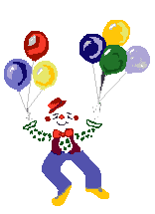
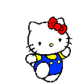
TRƯỜNG TIỂU HỌC VŨ XUÂN THIỀU
TOÁN 4
LUYỆN TẬP CHUNG (Trang 138)

Slide 2

Khởi động

Slide 3
Muốn cộng hai phân số khác mẫu số ta làm như thế nào ?
- Muốn cộng hai phân số khác mẫu số, ta quy đồng mẫu số hai phân số, rồi cộng hai phân số đó.
Muốn trừ hai phân số khác mẫu số ta làm như thế nào ?
Muốn trừ hai phân số khác mẫu số, ta quy đồng mẫu số hai phân số, rồi trừ hai phân số đó.

Slide 4

Thứ năm ngày 17 tháng 03 năm 2022
Toán
LUYỆN TẬP CHUNG

Slide 5

Bài 1: Tính :

Slide 9
Bài 2: Tính :

Slide 11
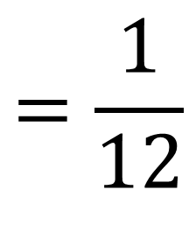
$$=\frac{1}{12}$$

Slide 12

Bài 3: Tính :

Slide 13


Slide 14

Bài 4: Tính :

Slide 15


Slide 16

Bài 5 :
Một cửa hàng có 50 kg đường. Buổi sáng đã bán 10kg đường, buổi chiều bán số đường còn lại. Hỏi cả hai buổi cửa hàng đã bán được bao nhiêu ki-lô-gam đường ?
$$\frac{3}{8}$$

Slide 17

Bài giải
Số ki-lô-gam đường còn lại là:
50 – 10 = 40 (kg)
Buổi chiều bán được số ki-lô-gam đường là:
40 x = 15 (kg)
Cả hai buổi bán được số ki-lô-gam đường là:
10 + 15 = 25 (kg)
Đáp số: 25 kg đường
$$\frac{3}{8}$$

Slide 18


